Slide 1

הסכם הגרעין עם איראן
אוקטובר 2019

Slide 2
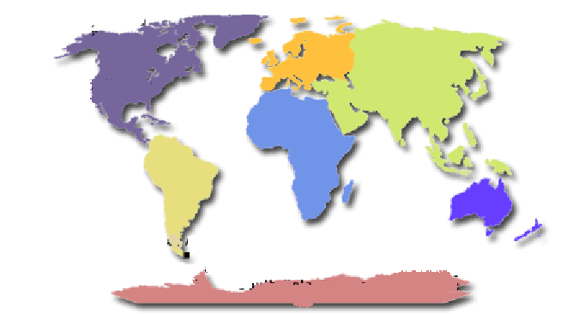
סוגיות בתחום המדיני הגלובלי
יחסי אירופה-ארה"ב
זכויות אדם
חינוך והשכלה
רפורמה באו"ם (מועבי"ט)
מיגור העוני
בריאות
הסכם הגרעין
עם איראן
ברקזיט
הגירה
בקרת נשק ופירוק נשק
סחר בינ"ל
שוויון מגדרי
טרור בינ"ל
רדיקליזם
אנרגיה נקיה
התחממות גלובלית, איכות סביבה
קונפליקטים אזוריים
טכנולוגיה
(סייבר, רשתות חברתיות)
הסכם הגרעין עם איראן

Slide 3


מרכיבי הסדר העולמי הגרעיני
NPT האמנה למניעת
הפצה של נשק גרעיני 1970
הסוכנות הבינ"ל לאנרגיה אטומית

Slide 4
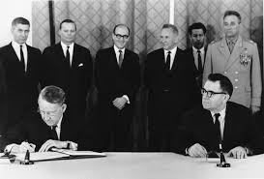
האמנה למניעת הפצה של נשק גרעיני 1970

Slide 5
האמנה למניעת הפצה של נשק גרעיני 1970
מדינות גרעיניות
(ארה"ב, רוסיה,
בריטניה, צרפת וסין)
מדינות לא גרעיניות
(כל היתר, 184 מדינות)
מדינות שייצרו נשק גרעיני, וביצעו ניסוי גרעיני לפני
1 בינואר 1967
פרשו מהאמנה
צפון קוריאה
לא חתמו
הודו, פקיסטן, ישראל

Slide 6
עמודי התווך של משטר ה- NPT
זכות לשימוש בגרעין לצרכי שלום
מניעת תפוצה
פירוק מנשק גרעיני
מדינות לא גרעיניות
כלל החברות
מדינות הגרעין
פיקוח סבא"א
"מקיף"

Slide 7
מה זה נשק גרעיני
כלי נשק בלתי קונבנציונלי השייך למשפחת הנב"ק – כימי, ביולוגי
מכונה "נשק יום הדין" בשל מאפייניו:
  יכולת השמדה והרס גבוהים (הירושימה 15 קילוטון)
  היעדר אמצעי התגוננות פרקטיים (ביחוד לאוכלוסיות אזרחיות)
מספר מצומצם של מדינות מחזיקות בו: 9 (ע"פ פרסומים זרים)

Slide 8
נתיבים לפיתוח נשק גרעיני
חומרים גרעיניים (חומרים בקיעים):
  ערוץ אורניום מועשר: מתקני מיצוי, המרה והעשרה
  ערוץ פלוטוניום: כור גרעיני, מתקן הפרדה
מתקן נפץ חנ"מי
אמצעי נשיאה (מטוס/טיל)
הפגנת יכולת (ניסוי גרעיני)

Slide 9
פיסיקה גרעינית בשקף
האטום מורכב מגרעין המכיל פרוטונים וניטרונים, ומאלקטרונים המקיפים את הגרעין
כל יסוד יכול להתקיים במספר קונפיגורציות המכונות איזוטופים
ההבדל בין איזוטופים שונים של אותו יסוד הוא במספר הניטרונים בגרעין
שני האיזוטופים הנפוצים של אורניום: 238 (99.3% בטבע) ו- 235 (0.7% בטבע; בקיע)
פלוטוניום אינו מצוי בטבע; פלוטוניום 239 הוא איזוטופ בקיע
תהליך ביקוע של האטום – הגרעין נחלק לשני חלקים ופולט אנרגיה רבה

Slide 10
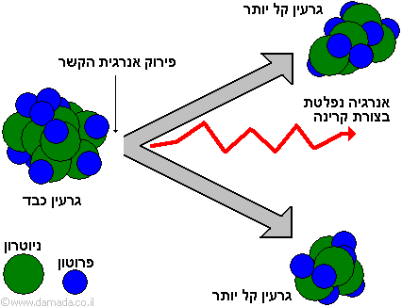
ביקוע האטום

Slide 11
מעגל הדלק הגרעיני
ייצור מים כבדים
אחסון דלק מוקרן
כריית אורניום טבעי ועיבודו
המרת אורניום
ייצור דלק
כור גרעיני
הפרדה
PU (פלוטוניום)
העשרת אורניום
HEU (אורניום מועשר)
חומר בקיע לנשק גרעיני

Slide 12
הבעיה המרכזית
מעגל הדלק הוא דו שימושי
העשרת אורניום לרמה נמוכה היא 80% מהמאמץ להעשרה לרמה צבאית

Slide 13
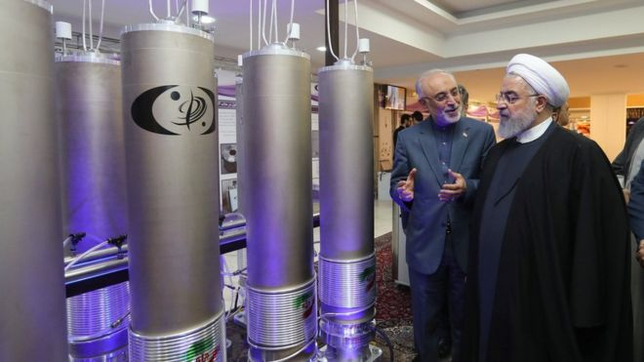
איך מעשירים אורניום
אורניום 235 ואורניום 238 הם איזוטופים של אותו יסוד
ההבדל היחיד בינם – 3 ניטרונים עודפים של אורניום 238
הניטרונים העודפים יוצרים הפרש מסה קל בין האטומים
שיטות ההעשרה מנצלות את הפרש מסה זה (ע"י הפרדה)
ההעשרה באיראן מתבססת על העשרה בצנטריפוגות גז
דרושות צנטריפוגות רבות (אלפים) כדי להעשיר קילוגרמים של אורניום טבעי לרמה צבאית (מעל 90% אורניום 235)

Slide 14
איך מייצרים פלוטוניום
פלוטוניום אינו קיים בטבע
ייצור מלאכותי של פלוטוניום מתבצע בכור גרעיני (תגובת שרשרת מבוקרת של ביקועים גרעיניים)
אורניום 238 (שנמצא בטבע) בולע ניטרון והופך לפלוטוניום 239
הפלוטוניום מיוצר בתוך מוטות הדלק (או מטרות אורניום) של (כל) כור ומחולץ מהם בתהליך המכונה הפרדה

Slide 15
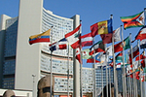

מהי סבא"א
ארגון בין-ממשלתי עצמאי; לא ארגון של האו"ם (יחסים עם מועבי"ט)
נוסדה ב- 1957 למטרת קידום פיתוח אנרגיה גרעינית לצרכי שלום ("אטומים למען שלום")
171 מדינות חברות (ללא חובת קבלת פיקוח מקיף)
פיקוח סבא"א קדם ל- NPT אך משרת את האמנה

Slide 16
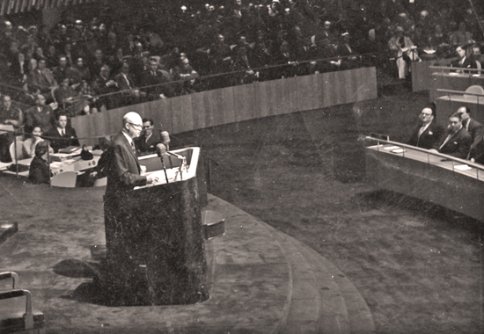
1953: אטומים למען שלום
“It is not enough to take this weapon out of the hands of the soldiers.
“It must be put into the hands of those who will know how to strip its military casing and adapt it to the arts of peace.”

Slide 17
מהו פיקוח סבא"א
  פעילויות טכניות שמטרתן אימות השימוש לצרכי שלום בחומרים גרעיניים בפעילויות מעגל דלק של מדינה
  הסדרי הפיקוח מפורטים ב"הסכם הפיקוח" בין סבא"א למדינה המפוקחת
  הפיקוח נועד לגלות בזמן הסטות של "כמויות משמעותיות" (SQ) של חומרים גרעיניים לצרכים צבאיים
  במקרה של הפרה, או חוסר יכול לאמת היעדר הסטה, ניתן לדווח למועבי"ט

Slide 18
זמן גילוי (במתקן מוצהר ומפוקח) | חומר
חודש | פלוטוניום (8 ק"ג), אורניום בהעשרה גבוהה (25 ק"ג)
3 חודשים | דלק מוקרן
12 חודשים | אורניום בהעשרה נמוכה (75 ק"ג)

Slide 19
מגבלות פיקוח סבא"א
  פיקוח סבא"א טוב ביחס למיתקנים ותהליכים שקשורים בחומרים גרעיניים מוצהרים ע"י המדינה המפוקחת
  יכולת נמוכה לאתר עצמאית פעילות חשאית - כל מקרי ההפרות התגלו ע"י גורמים חיצוניים (עיראק, צפ"ק, איראן, לוב וסוריה)
  ה"פרוטוקול הנוסף" הוסיף יכולת פוטנציאלית לפקח על הלא מוצהר

Slide 20
TUWAITHA
Activities Declared Prior to 1991
Fuel Fab Laboratory
84
IT
74
85
72
73C
79
80
73A
78
83
68
73B
70
71
76
81
82
69
67
63
60
66
62
IR-5000 Reactor
65
61
64
86
40
59
57
58
41
14
56
38
12
13
53
55
87
88
39
37
15
50
52
54
89
34
35
36
30
11
10
51
33
31
28
9
16
49
32
29
26
27
18
17
48
21
22
24
47
46
25
8
7
6
5
4
45
19
20
23
2
42
43
1
3
44
90
Tamuz 2 Reactor
Credit to Laura Rockwood

Slide 21
TUWAITHA
Clandestine Nuclear Weapons Activities
Weaponization explosives; neutron initiator
U metal production
UCL4 production lab
EMIS activities
74
84
85
IT
73C
79
80
72
73A
75
78
77
83
68
73B
70
71
76
81
82
69
63
Clandestine isotope irradiation
R&D UF4 & UF6 production
Planned U metal
production
66
62
60
65
61
64
Tritium activities,
HEU recovery (crash programme)
86
40
41
14
59
57
58
12
13
56
88
34
39
37
38
10
15
50
53
52
54
55
87
36
51
89
33
35
31
30
28
11
9
16
49
32
29
27
18
17
47
48
21
22
26
46
24
25
8
7
6
5
4
45
19
20
23
43
2
42
1
44
3
90
Laser enrichment research & support
Undeclared reprocessing
Theoretical weaponization activities
Chemical enrichment R&D
Weaponization – theoretical computations
Credit to Laura Rockwood

Slide 22
רקע – תכנית הגרעין של איראן
  החלה בשנות ה- 50; חששות פרוליפרציה החלו בשנות ה- 70 (תכנית אנרגיה גרעינית שאפתנית אשר בוטלה לכאורה ב 1979)
  שנות ה- 80-90 – עיסוק במעגל הדלק; חששות פרוליפרציה באמצע שנות ה- 90
  2002 – חשיפת מתקן העשרה סודי בנתנז ע"י ארגון אופוזיציה גולה; התחלת ניטור ע"י סבא"א ומעורבות מועצת הנגידים; התחלת מאמצים דיפלומטיים
  2007 – הערכת המודיעין האמריקאית (NIE): איראן הפסיקה את תכנית הנשק ב- 2003
  2009 – חשיפת מתקן העשרה סודי שני בקום (פורדו)
  2011 - דו"ח סבא"א על PMD (מימדים צבאיים אפשריים בתכנית הגרעין)

Slide 23

רקע – תוכנית הגרעין של איראן
שנות ה-50
שנות ה-70
1979
שנות ה-80
ושנות ה-90
התחלה
חששות פוליפרציה. תוכנית אנרגיה גרעינית שאפתנית
ביטול לכאורה של
תוכנית הגרעין
עיסוק במעגל הדלק
חששות פוליפרציה
החל מאמצע שנות ה-90

Slide 24
רקע – תוכנית הגרעין של איראן
2002
2007
2009
2011
חשיפת מתקן סודי בנתנז על ידי ארגון אופיזיציה גולה.
התחלת ניטור ע"י סבא"א.
התחלת מאמצים דיפלומטיים ומעורבות מועצת הנגידים.
הערכת מודיעין
תוכנית הגרעין הופסקה ב-2003
חשיפת מתקן העשרה שני סודי בקום.
התחלת ניטור ע"י סבא"א
התחלת מאמצים דיפלומטיים
דו"ח סבא"א על מימדים צבאיים אפשריים בתוכנית הגרעין

Slide 25
נקודות ציון בדרך להסכם גרעין
2003
אוקטובר 2003
2006
2013
משא ומתן מולטיליטרלי על תוכנית הגרעין של איראן לאחר גילוי מתקן ההעשרה הסודי בנתנז.
הסכם בין איראן לצרפת גרמניה ובריטניה על השעיה זמנית של התוכנית האיראנית
איראן השעתה את ההסכם והחל משא ומתן שנמשך כעשור ובמהלכו אומצו נגד איראן
בחירת רוחאני.
הסכם זמני JPA
הקפאה לצורך משא ומתן

Slide 26
נקודות ציון בדרך להסכם הגרעין
  מו"מ מולטילטרלי על תכנית הגרעין של איראן החל למעשה ב- 2003 לאחר גילוי מתקן ההעשרה הסודי בנתנז
  אוק' 2003 – הסכם בין איראן לצרפת, גרמניה ובריטניה על השעיה זמנית של התכנית האיראנית
  2006 – איראן השעתה את ההסכם והחל מו"מ שנמשך כעשור (תוך כדי אומצו מספר החלטות מועבי"ט נגד איראן)
  2013 (בחירת רוחאני) – הסכם זמני JPA (הקפאה לצורך מו"מ)

Slide 27
סטטוס התכנית ערב ההסכם
  כ- 20,000 צנטריפוגות פעילות
  מעל 10 טון אורניום מועשר (כולל לרמה של 20%)
  כור גרעיני המתאים לייצור פלוטוניום ברמה צבאית
  כחודשיים מהשגת כמות חומר בקיע מספיקה למתקן נפץ גרעיני

Slide 28
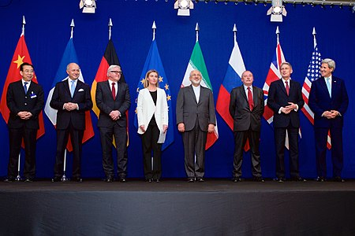
הסכם הגרעין עם איראן (1/2)
  נחתם - 14 ביולי 2015 (159 עמודים ומספר נספחים)
  שמו – JCPOA - Joint Comprehensive Plan of Action
  הסכם בין איראן ל- 6 מדינות (ארה"ב, בריטניה, צרפת, גרמניה, רוסיה וסין – P5+1) והאיחוד האירופאי
  "יום היישום" של ההסכם – 16 ינואר 2016

Slide 29
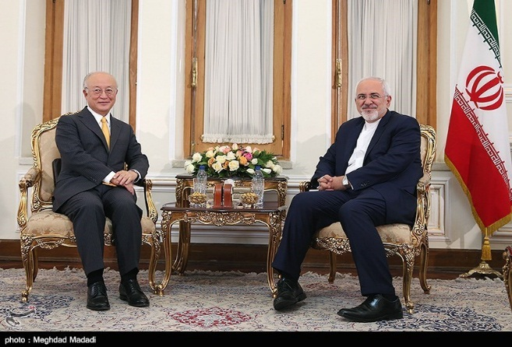
הסכם הגרעין עם איראן (2/2)
  החלטה 2231 של מועבי"ט (20.7.2015) אימצה את ההסכם (בתוקף עד 18 אוקטובר 2025 = סגירת התיק האיראני)
  מועצת הנגידים של סבא"א הנחתה את מנכ"ל סבא"א "לאמת ולנטר את יישום ההסכם ע"י איראן" (משאבים חיצוניים לתקציב הסוכנות)

Slide 30
מטרת ההסכם
  להבטיח שתכנית הגרעין של איראן היא לצרכי שלום בלבד
  כלומר:
    לא לבטל את תכנית הגרעין של איראן (פיתוח לצרכי שלום ע"פ ה- NPT, מו"פ העשרה)
    לא לעכב את תכנית הגרעין של איראן
    לא להבטיח שאיראן לא תפתח נשק גרעיני (אסור ע"י ה- NPT)

Slide 31
מהות העסקה
  מגבלות על תכנית הגרעין לתקופה מוגדרת בזמן תמורת הסרה חלקית והדרגתית של סנקציות (ע"י ארה"ב, א"א והאו"ם)
    שנה מהשגת חומר בקיע לנשק למשך עשור
    פיקוח הדוק
  הפרת התחייבויות ע"י איראן גוררת החזרת הסנקציות (snapback)
  נירמול התיק האיראני, כולל לגיטימציה להעשרה (כמו כל מדינת NPT)

Slide 32
מחויבויות איראן ע"פ ההסכם
סוגיה | פירוט | משך זמן
הגבלת ערוץ האורניום המועשר | הגבלת מספר צנטריפוגות בנתנז ל- 5060 (IR1) | 10 שנים
 | רמת העשרה 3.67% | 15 שנים
 | העשרה רק בנתנז | 15 שנים
 | כמות אורניום מועשר לרמה נמוכה 300 ק"ג | 15 שנים
 | המרת מתקן ההעשרה בפורדו והגבלה ל- 1040 צנטריפוגות, ללא הכנסת אורניום למתקן | 15 שנים
 | הגבלת ייצור צנטריפוגות | 8, 10 שנים
 | הגבלת מו"פ צנטריפוגות | 8.5, 10 שנים
הגבלת ערוץ הפלוטוניום | השבתת והוצאת הליבה הקיימת ושינוי התכנון של הכור באראק, הגבלת הפרדה ועוד | 15 שנים
ניטור ואימות | יישום פרוטוקול נוסף, הגברת נוכחות פקחים, שימוש בטכנולוגיות מתקדמות ועוד | זכויות פיקוח שונות למספר שנים שונות וחלקית לנצח
רכש | ערוץ רכש יעודי לאיראן והכפפה למגבלות קבוצת ספקיות הגרעין (NSG)
פעילויות מסוימות שתורמות לתכנון ופיתוח מתקן נפץ גרעיני | איסור על עיסוק | לנצח

Slide 33
מגבלות ההסכם
  מוגבל בזמן; לאחריו נורמליזציה כולל לגיטימציה להעשרה
  מאפשר מו"פ על צנטריפוגות מתקדמות
  אינו מגדיר בצורה טובה פיקוח על יכולות נשק ודואליות
  עוסק רק בגרעין (לא טרור, פעילות אזורית וטילים)

Slide 34
סבא"א והסכם הגרעין
  ביום חתימת ההסכם נחתמה בין סבא"א לאיראן "מפת דרכים להבהרת נושאים פתוחים": איראן תמסור לסבא"א מידע לצורך סיום חקירת נושאי עבר הקשורים לפיתוח נשק גרעיני (2015 - דו"ח PMD שני ש"סגר" את התיק)
  ביום היישום סבא"א אישרה שאיראן נקטה בצעדים מתחייבים ע"פ ההסכם (הוביל להסרת סנקציות)
  8 שנים לאחר אימוץ ההסכם או אישור סבא"א בדבר BC, יוסרו סנקציות נוספות

Slide 35
סטטוס עדכני
  ההסכם בתוקף
  ארה"ב פרשה מההסכם ב- 8 במאי 2018 והטילה מחדש סנקציות
  איראן נסוגה בהדרגתיות ממחויבויותיה ע"פ ההסכם (כמות חומר מועשר, רמת העשרה, מו"פ העשרה, מספר צנטריפוגות בנתנז, פרוטוקול נוסף?, XXX?)
  היעדר תגובה לנסיגה האיראנית

Slide 36
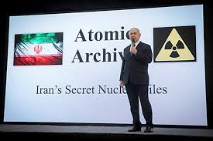
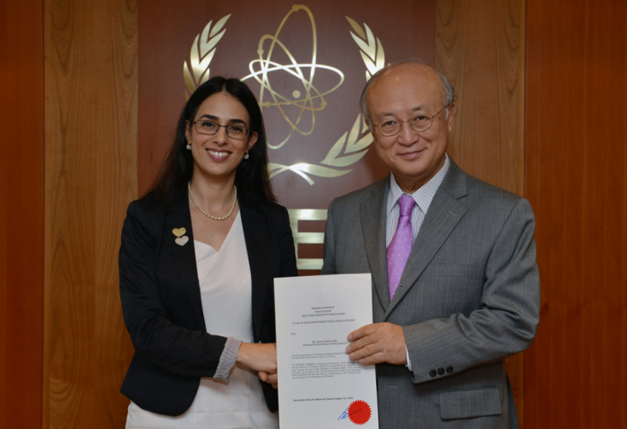
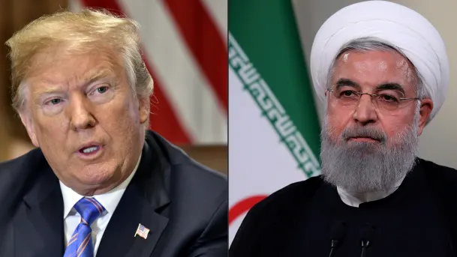
לאן פנינו?
  חקירת ארכיון הגרעין
  מי יהיה מנכ"ל סבא"א?
  הסכם "משופר"?

